Slide 1
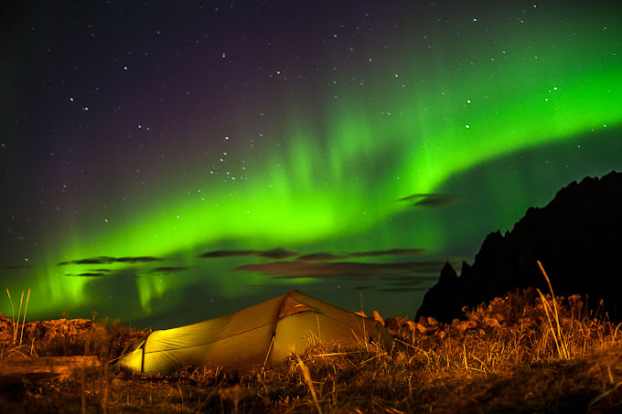
Veiledersamlingen 2024
Endring og omvendelse

Slide 2
Nytt til inspirasjon
- Hva er nytt siden sist?
Informasjon
Notes:
Agenda 1
Vekst i Frikirken
Strategisk planlegging i Metodistkirken
Pinse menighetsliv

Slide 3
Nytt til inspirasjon
- Hva er nytt siden sist?
Ny presentasjonsfilm
Nye veilederkandidater
Nye veiledere
Ny partner-kirke
Nye NaMu-fortellinger (NCD-stories)
Webinar og podcastepisoder m.m.
Notes:
Agenda 1
Vekst i Frikirken
Strategisk planlegging i Metodistkirken
Pinse menighetsliv

Slide 4
Nye NaMu-veiledere
Synlighet
Notes:
Pages 10-13 of The 3 Colors of Leadership contain the teaching associated with this slide.

Slide 5
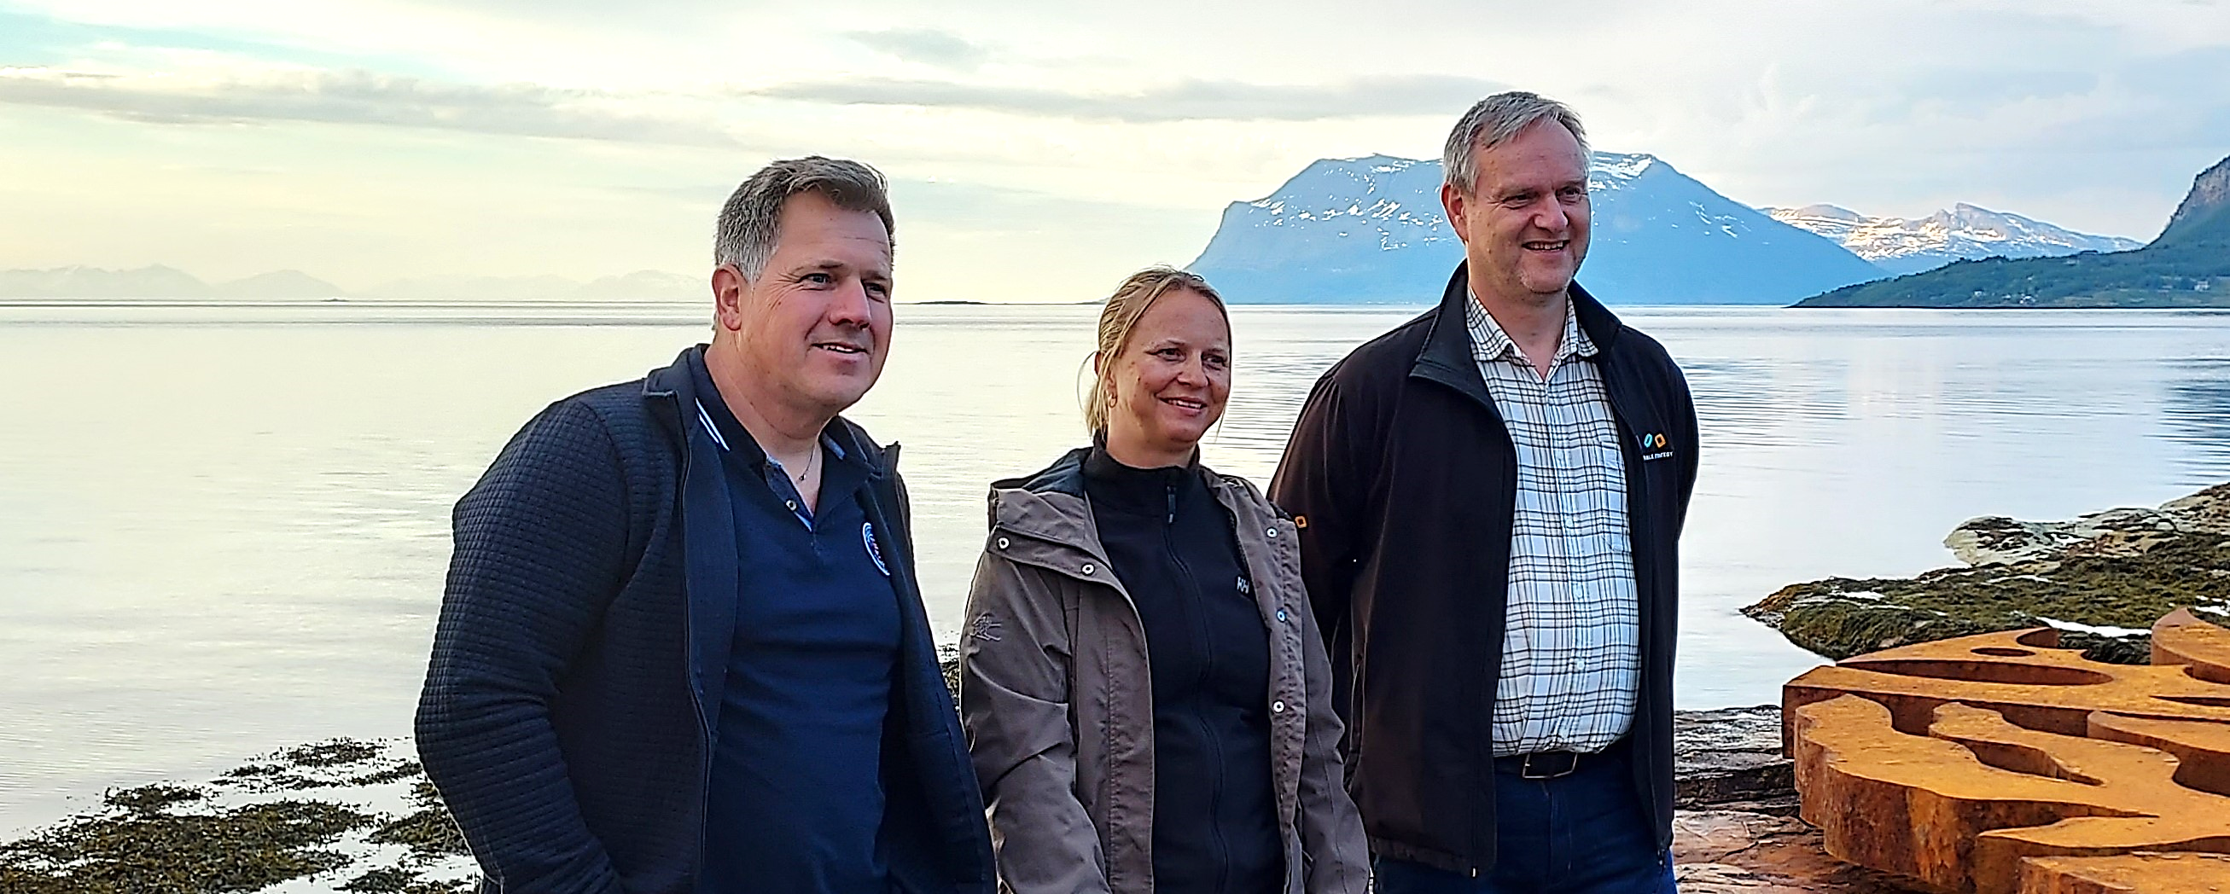
Nye NaMu-veiledere
Veilederutdanningen
Også i år kan vi ønske nye veilederkandidater velkommen!
Notes:
Pages 10-13 of The 3 Colors of Leadership contain the teaching associated with this slide.

Slide 6
Nye NaMu-veiledere
Veilederutdanningen
Nye veiledere er snart klar for tjeneste
Notes:
Pages 10-13 of The 3 Colors of Leadership contain the teaching associated with this slide.

Slide 7
Ny partner-kirke
Samarbeidskirker
Notes:
Pages 10-13 of The 3 Colors of Leadership contain the teaching associated with this slide.

Slide 8
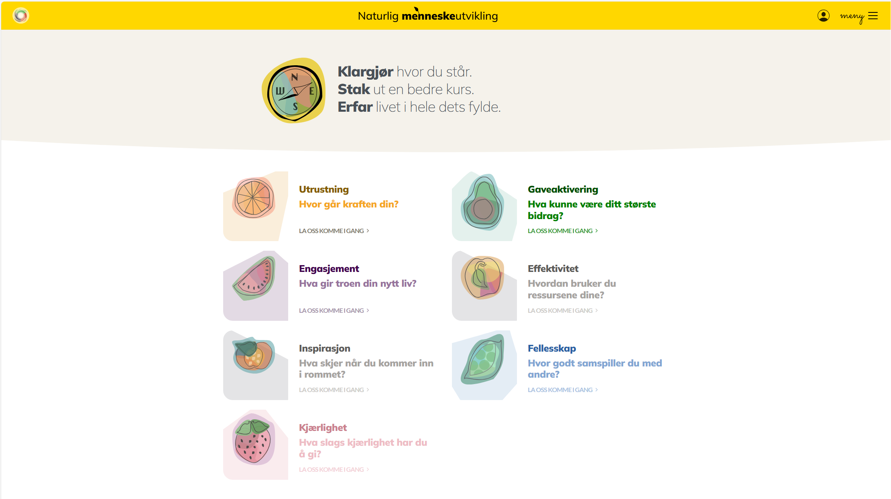
Notes:
Pages 10-13 of The 3 Colors of Leadership contain the teaching associated with this slide.

Slide 9
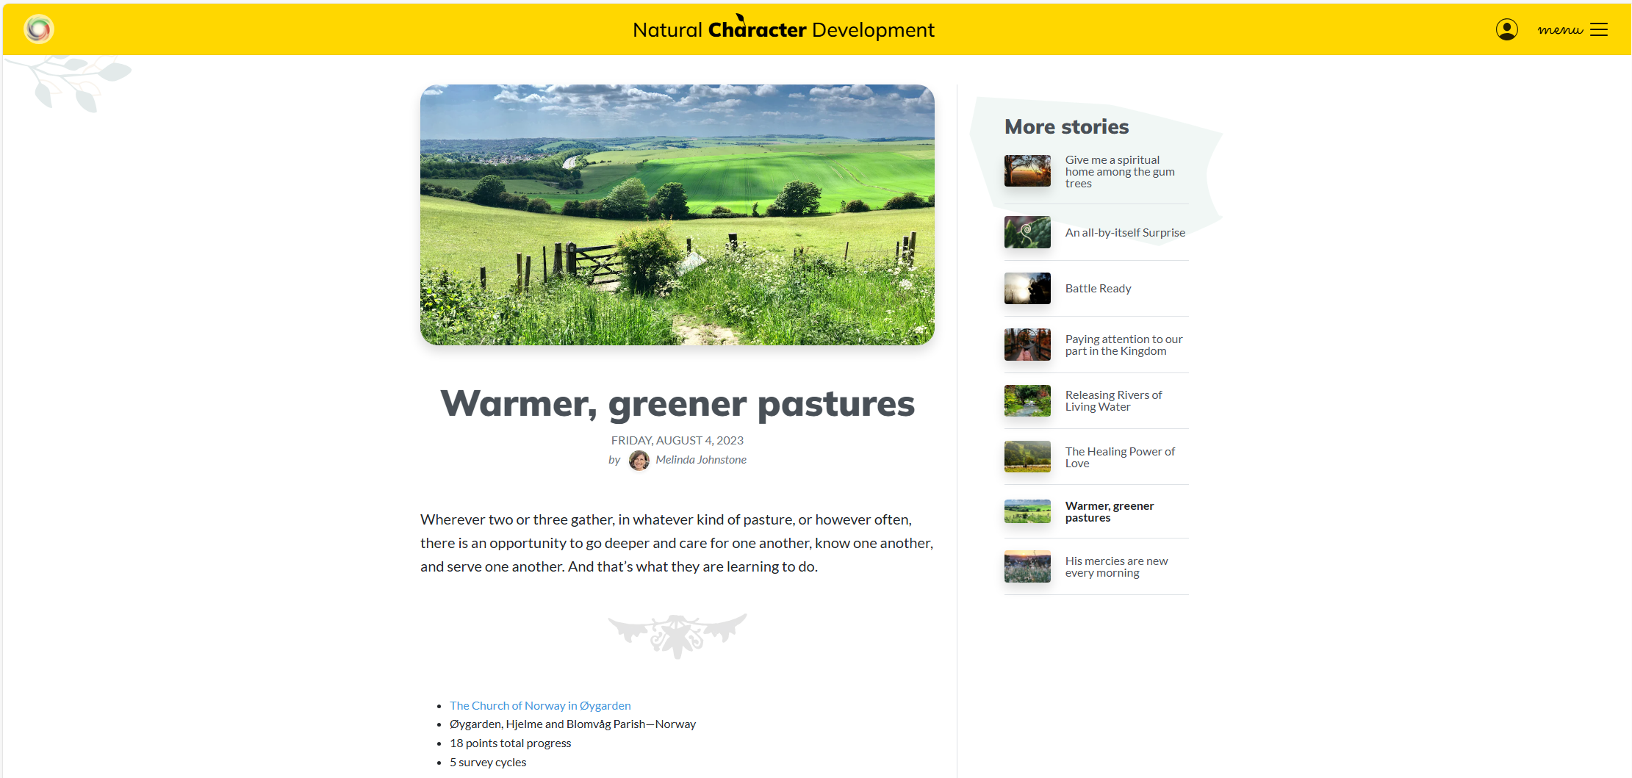
NaMu fortellinger
https://ncd.life/en/story/7
Notes:
Pages 10-13 of The 3 Colors of Leadership contain the teaching associated with this slide.

Slide 10
Webinarer og podcastepisoder m.m.
Ressurser for vekst
Noen nye webinarer hvert år
Noen nye episoder hvert år
Andre media-ressurser
Notes:
Pages 10-13 of The 3 Colors of Leadership contain the teaching associated with this slide.

